Slide 1
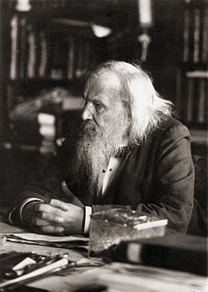
Дмитро́ Іва́нович Менделє́єв
27 січня (8 лютого) 1834, Тобольськ — †20 січня (2 лютого) 1907, Санкт-Петербург)

Slide 2
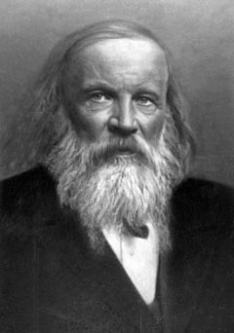
— російський хімік, один з авторів періодичної таблиці хімічних елементів. У 1882 році Лондонське королівське товариство присудило золоті медалі Деві з формулюванням «За відкриття періодичних співвідношень атомних ваг» спільно Менделєєву і німецькому хіміку Лотару Юліусу Маєру.

Slide 3
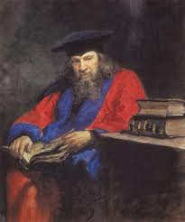
Дмитро Іванович Менделєєв народився в лютому 1834 р. у місті Тобольську і був останньою, сімнадцятою дитиною в сім'ї директора Тобольської гімназії Івана Павловича Менделєєва і його дружини Марії Дмитрівни.
До часу його народження в сім'ї Менделєєвих з дітей залишилися в живих два брати і п'ять сестер. Дев'ятеро дітей померли ще в дитячому віці, а трьом з них батьки навіть не встигли дати імена.
Навчання Дмитра Менделєєва у Петербурзі в педагогічному інституті (з 1850 р.) спочатку давалася нелегко. На першому курсі він спромігся по всіх предметах, окрім математики, одержати незадовільні оцінки.
Але на старших курсах справа пішла по-іншому - середньорічний бал Менделєєва був рівний чотирьом з половиною (з п'яти можливих).

Slide 4
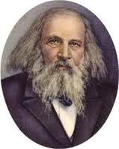
Періодичний закон
Працюючи над працею «Основи хімії», Дмитро Іванович Менделєєв відкрив у лютому 1869 року один з фундаментальних законів природи — періодичний закон хімічних елементів.
6 березня 1869 знамениту доповідь Менделєєва «Співвідношення властивостей з атомною масою елементів» прочитав М. А. Меншуткін на засіданні Російського хімічного товариства. У тому ж році це повідомлення німецькою мовою з'явилося в журналі «Zeitschrift für Chemie», а в 1871 році в журналі «Annalen der Chemie» була здійснена розгорнута публікація Д. І. Менделєєва, присвячена його відкриттю — «нім. Die periodische Gesetzmässigkeit der Elemente» (Періодична закономірність хімічних елементів).
Окремі вчені в низці країн, особливо в Німеччині, співавтором відкриття вважають Лотара Маєра. Істотна відмінність цих систем полягає в тому, що таблиця Лотара Маєра — це один з варіантів класифікації відомих на той час хімічних елементів; виявлена ​​Дмитром Менделєєвим періодичність — це система, яка дала розуміння закономірності, що дозволила визначити місце в ній елементів, невідомих в той час, передбачити не тільки існування, але і дати їх характеристики.
Розвиваючи в 1869–1871 роках ідеї періодичності, Дмитро Іванович Менделєєв увів поняття про місце елемента в періодичній системі як сукупності його властивостей у співставленні з властивостями інших елементів. На цій основі, зокрема, спираючись на результати вивчення послідовності зміни склоутворювальних оксидів, виправив значення атомних мас 9 елементів (берилію, індію, урану та ін.) Передбачив у 1870 році існування, обчислив атомні маси й описав властивості трьох ще не відкритих тоді елементів — «екаалюмінію» (відкритий в 1875 році і названий галієм), «екабору» (відкритий в 1879 році і названий скандієм) і «екасіліцію» (відкритий в 1885 році і названий германієм). Потім пророкував існування ще восьми елементів, у тому числі «двітеллура» — полонію (відкритий у 1898 році), «екайоду»— астату (відкритий у 1942–1943 роках), «екамарганцю» — технецію (відкритий у 1937 році), «двімарганцю» — ренію (відкритий у 1925 році), «екацезію» — франція (відкритий у 1939 році).

Slide 5
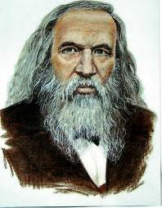
Майбутній автор 500 наукових праць і автор найважливіших досліджень з хімії Дмитро Менделєєв народився в селі Верхні Аремзяни (Тюменська область) 8 лютого 1834 року. Хлопчик став чотирнадцятою дитиною в сім'ї. Оскільки батько Менделєєва рано помер, дітей виховувала мати. У 15-річному віці юнак закінчив гімназію, а в 1850 році поступив в московський педагогічний інститут.
У 21 рік Менделєєв захистив дипломну роботу, але її згодом визнали кандидатською дисертацією. А вже через кілька років Дмитра Менделєєва взяли на викладацьку роботу до Петербурзького Університету. Молодий учений стажувався в провідних університетах Європи.

Slide 6
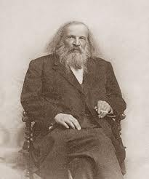
У 1859 році Менделєєв сконструював прилад для вимірювання щільності рідини. У 1860 році він обгрунтував теорію критичної температури абсолютного кипіння рідин.
У 1863 році Дмитро Менделєєв видав підручник «Органічна хімія». У 1869 році Менделєєв розробив періодичну таблицю хімічних елементів, яка стала найбільшим науковим проривом у розвитку хімії.

Slide 7
за чутками, ідея таблиці прийшла мєндєлєєву уві сні, та коли його спитали про це, вчений відповів "я може 20 років над цим думав, а вам здається - отак, раз і готово..."
радянська марка, випущена до сторіччя відкриття періодичної таблиці
займаючись питаннями сільського господарства, мєндєлєєв пропагував використання міндобрив та меліорації, він також є автором праць по метрології, удосконалював вимірювальні прибори
винайшов пікнометр - прилад для вимірювання густини речовин
є автором першого підручника з органічної хімії, та першої праці з основ неорганічної
крім того, мєндєлєєв був видатним економістом, прихильником протекціонізму і захисту російської промисловості від конкуренції західних компаній
всупереч розповсюдженій думці, він не має ніякого відношення ні до винайдення горілки (вона існувала задовго до нього), ні до встановлення її міцності в 40°
очевидно приводом до таких спекуляцій стала тема докторської дисертації, що стосувалась сумішей спирту з водою
кілька фактів пов’язує вченого і з україною
ще молодим, після закінчення педінститут, мєндєлєєв захворів туберкульозом, прогнози лікарів були не дуже оптимістичними і він терміново виїхав на консультацію до миколи пирогова, котрий тоді працював в сімферополі
той заспокоїв мєндєлєєва і сказав, що він житиме ще довго
і справді - мєндєлєєв досить швидко видужав і повернувся в росію
а в 1903 році мєндєлєєв був першим головою екзаменаційної комісії недавно заснованого київського політехнічного інституту

Slide 8
в 1857 році дмитро мендєлєєв робить пропозицію своїй давній знайомій з тобольська, але та відмовляє йому
сестра ольга, побачивши, як важко брат переживає, познайомила його з феозвою лєщьовою, старшою на 6 років, теж знайомою ще з тобольська (до речі, прийомною донькою поета єршова, автора "горбоконика")
в них було троє дітей, але їх відносини не склались, в основному через захоплення мєндєлєєва науковою працею
в 43 роки мєндєлєєв закохався в 19-річну анну попову, котра бувала в них вдома
батько дівчини, казак з урюпінська, був категорично проти цього зв’язку і вислав доньку в італію
однак дмитро іванович поїхав за нею і через місяць вони повернулись разом
повторний шлюб в ті часи був майже неможливою справою і навіть після того, як перша дружина погодилась дати мєндєлєєву розлучення, церква наклала на нього т.зв. "шестирічне каяття"
щоб не чекати 6 років, мєндєлєєв підкупив священника, давши хабаря в 10 тисяч рублів (для порівняння, маєток вченого оцінювався лиш у 8 тисяч)
зате новий шлюб був дуже вдалим, подружжя жило в згоді, молода дружина була висоосвічена і добре розуміла інтереси чоловіка
в них народилось 4 дітей (донька люба згодом вийшла заміж за поета олександра блока)

Slide 9
цікаві факти:
прізвище діда вченого було соколов
мєндєлєєв - це прізвисько, яке батько вченого отримав у семінарії
в гімназії майбутній геній вчився поганенько, мав низькі оцінки з усіх предметів, особливо не давалась йому латина
мєндєлєєв багато палив, самостійно добирав тютюн і скручував собі цигарки
полюбляв чай, який замовляв з китаю на кілька років наперед, перемішував і запаковував
його чай був популярним серед всіх знайомих
в гостях дмитро іванович чай не пив
в нього було цікаве хобі - вчений полюбляв робити скриньки, валізки, рамки для портретів, самостійно переплітав книжки
також мєндєлєєв власноруч шив собі одяг
його іменем названо місто, два містечка, залізничну станцію, станцію метро, завод, льодовик, кратер, астероїд, підводний хребет, вулкан та 101-ий хімічний елемент

